Slide 1
Dyrevelferdsprogram for storfe
Til produsentlagsmøter og liknende arrangementer
Notes:
Plansjene er laget av Helsetjenesten for storfe-Animalia
Se også QA på animalia.no

Slide 2
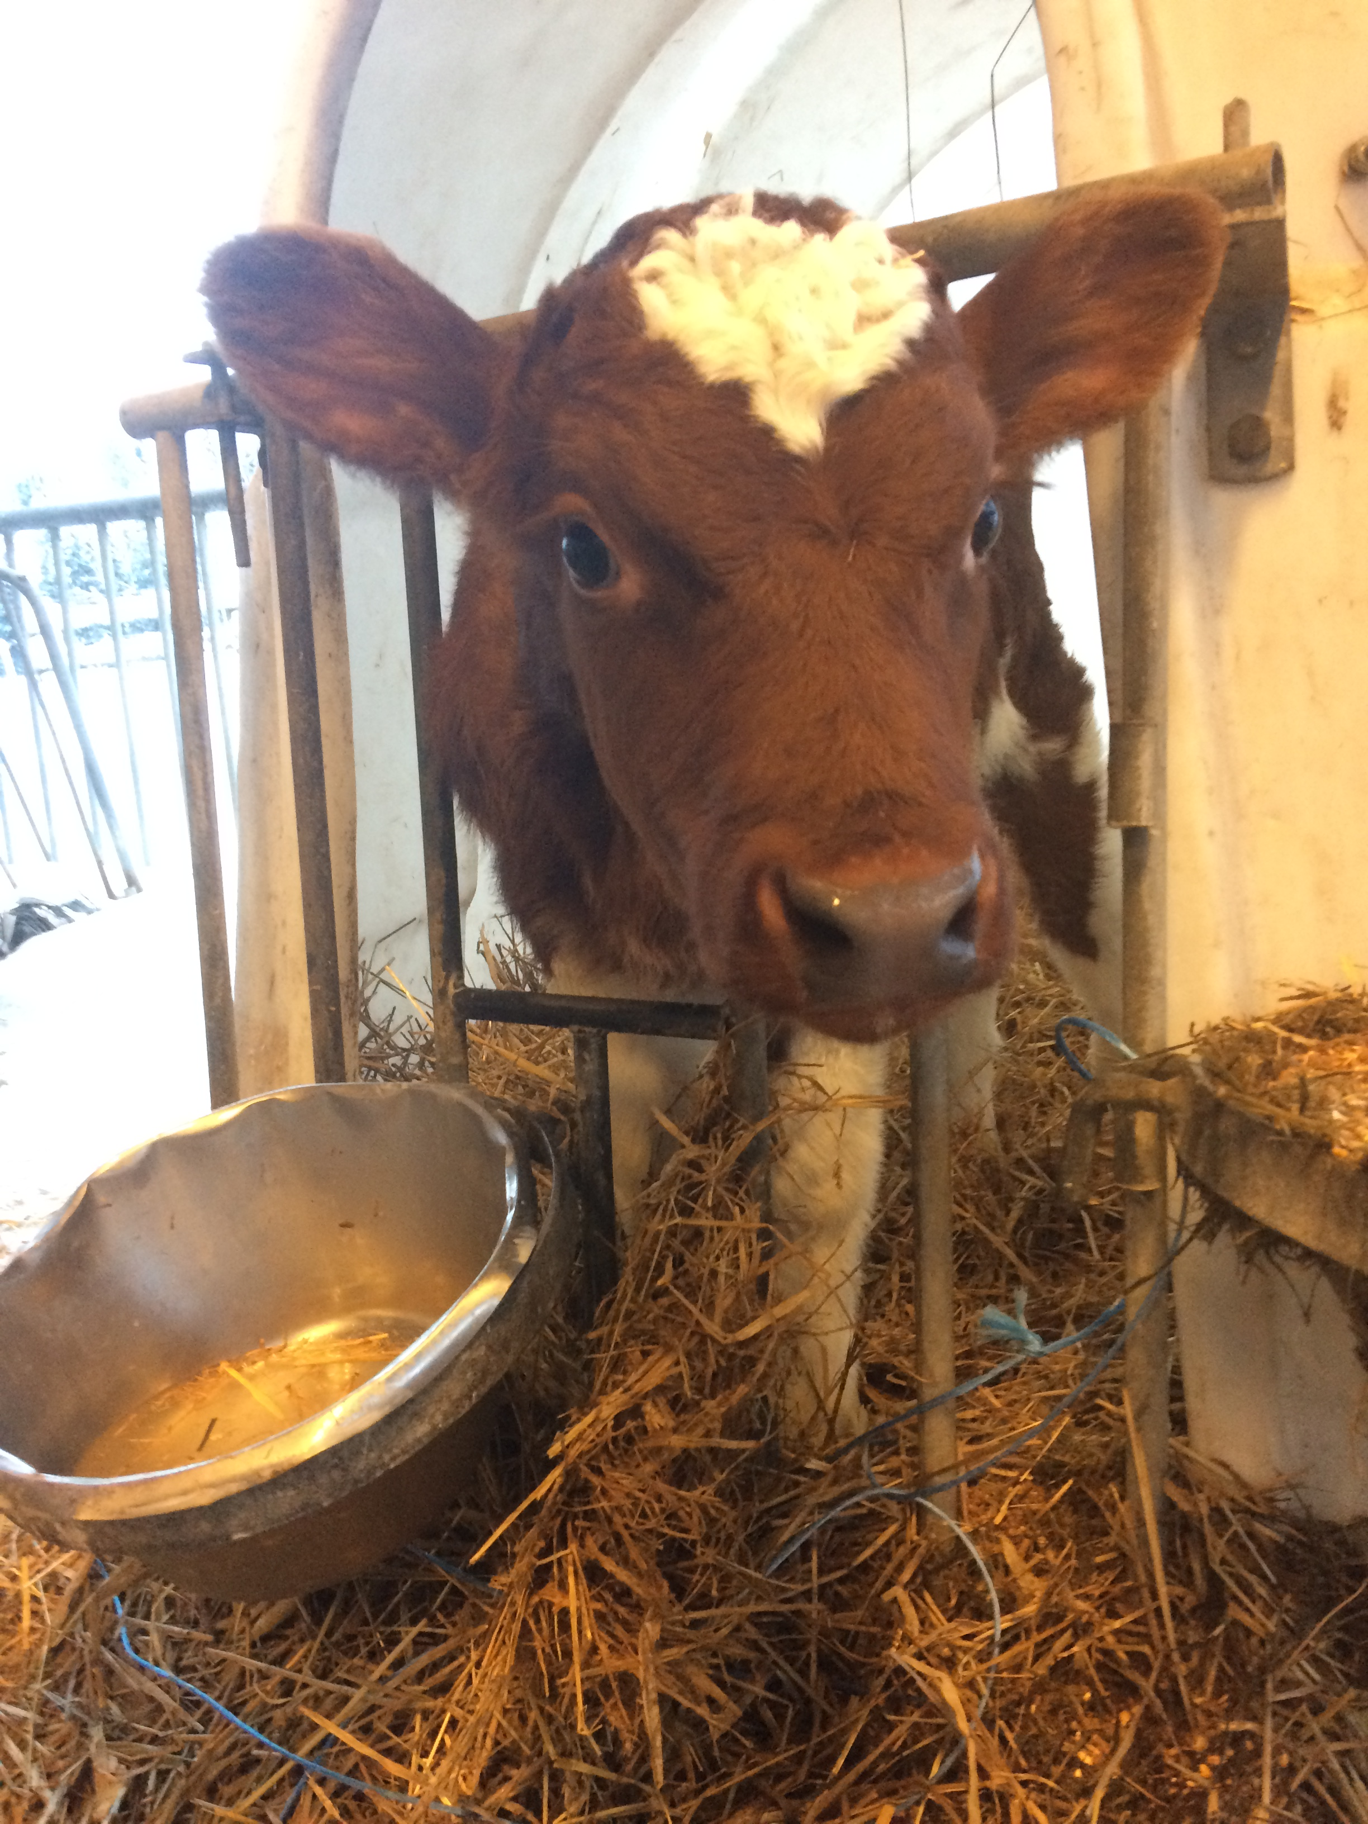
Hva er dyrevelferdsprogrammer (DVP)
DVP er et rammeverk for systematisk dokumentasjon og forbedring av dyrevelferd i norsk husdyrproduksjon
Regelmessig samarbeid med veterinær.
DVP finnes i dag for svin og fjørfe, DVP sau kommer.
DVP storfe er felles for mjølkeproduksjon, ammekuproduksjon og oppfôringsbesetninger
DVP storfe innføres fra 1. januar 2022-1.mai 2023
Notes:
Nordmenn er stadig mer opptatt av dyrevelferd og har andre forventninger til husdyrhold enn tidligere. De fleste nordmenn ønsker både kjøtt og meieriprodukter i kostholdet sitt, men vil samtidig føle seg trygge på at dyrene har hatt et godt liv. Forbrukerne har generelt høy tillit til den norske husdyrbaserte matproduksjonen, og den må ivaretas. De nasjonale dyrevelferdsprogrammene er etablert av husdyrnæringa for å dokumentere og forbedre velferden for alle produksjonsdyra
Tilpasset dyreart og relevante problemstillinger. Foreløpig ikke igangsatt på geit.
Felles for alle storfeproduksjoner, derfor ikke konkurransevridende. For eksempel er mjølkekua er kombiku-to varemottakere, fordel med samme system.
Begge varemottakere har samme ansvaret for verdikjeden sin, og begge har ansvar for landbrukets felles omdømme. Dyrevelferd er et område der forbruker i liten grad skiller mellom varemottakere så alle er tjent med at andre leverer godt på dette området.

Slide 3









Hele næringa står bak DVP storfe
Notes:
Varemottakere ved Kjøtt- og fjørfebransjens landsforbund (KLF), Nortura, Q-meieriene, TINE. Alle styrene vedtok BRL vinteren -20/21
Avlsorganisasjonene Tyr, Geno
Faglagene ved Norges Bondelag og Norsk Bonde- og Småbrukarlag
Animalia har koordinert prosessen med utvikling av programmet og vil drifte det
En egen referansegruppe med produsenter samt Norsk Mat, Den norske veterinærforeningen (DNV) og ulike fagmiljøer har vært konsultert underveis.

Slide 4
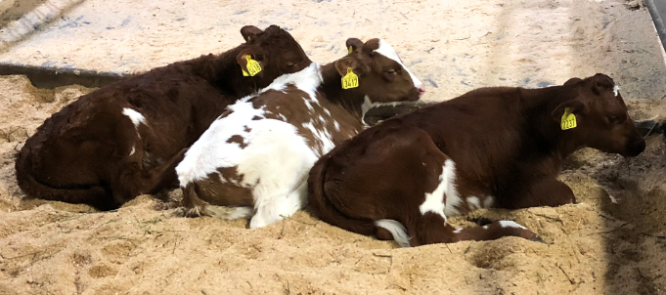
Hva er målet med DVP storfe?
  Ivareta og forbedre dyrehelse og dyrevelferd i norske storfebesetninger
  Være et verktøy for å løfte dyrevelferden hos alle, uavhengig av nåværende nivå, produksjonsform, varemottaker og geografi
  Være et rådgivingsverktøy som skal fremme dyrehelse og dyrevelferd gjennom veiledning og samarbeid mellom bonde og veterinær
  Gi dokumentasjon på dyrevelferd, samt dyrevelferdstiltak utover det regelverket krever
Notes:
Det holder ikke lenger å si at vi har et strengt regelverk for hold av dyr.
Vi må dokumentere at regelverket etterleves, gi mulighet til å bli sett i kortene, tilgjengeliggjøre statistikk over sentrale velferdsområder i fjøset og vise at vi tar avvik på det største alvor. Dette er helt sentrale elementer i tillitsforholdet mellom næringa og samfunnet.
Kartlegging av rutiner og effekt av hva man gjør, for å skape forbedring

Slide 5
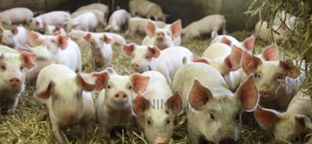
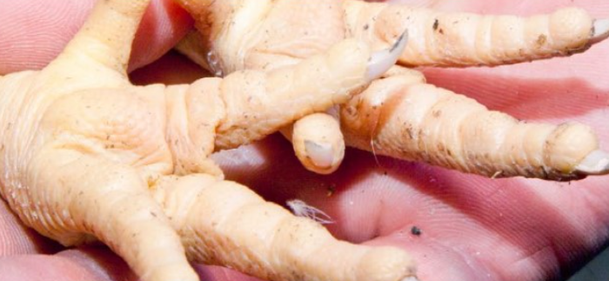
Hjelper DVP?
Fra DVP slaktekylling trådte i kraft i 2013 fram til d.d. har kyllingenes tråputehelse blitt mye bedre
Fra DVP svin trådte i kraft i januar 2019 til d.d. har forekomst av halesår på gris gått ned

Slide 6
Dyrevelferd
BONDEN
Viktigste faktor!
Trivsel, Motivasjon Økonomi
Kolleger, Kunnskap
Fjøset
KSL
Egenrevisjon og eksternrevisjon
DVP må være godkjent for at KSL skal være godkjent
DVP
Varemottakers felles verktøy
Samarbeid bonde/veterinær, veiledning, løfte alle
Mattilsynet
Fører tilsyn med at regelverket etterleves
Vare-mottaker
Rådgiverbesøk
Egne systemer
Animalia Faglig innhold, drift og doku-mentasjon i DVP Helsetjenester, forebygging
Notes:
BONDEVELFERD er en svært viktig del av arbeidet med dyrevelferd.
Mattilsynet med ca 700 inspeksjoner per år på storfe, reduserte bevilgninger. Alle har varslingsplikt
KSL med revisjon hvert 8. år i gjennomsnitt, i KSL er også andre enn varemottakere
Varemottaker med egne systemer, eks TINE: Innhold i rådgiverbesøk justeres når DVP er godt i gang (ikke før siste halvdel av 2023)
Felles DVP er ikke konkurransedrivende, en fordel at alle løftes - i motsetning til det som er tilfelle med egne merkeordninger.

Slide 7
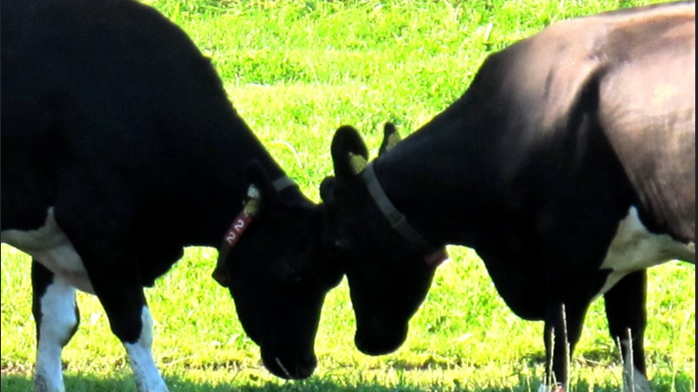
Hvorfor er DVP nyttig for bonden?
Synliggjøring av alt det gode arbeidet som gjøres
Mer kunnskap og bevisstgjøring rundt dyrevelferd og dyrehelse i egen besetning
Samarbeid med veterinær på en «ny» måte, for sammen å skape forbedring
Notes:
God dyrevelferd lønner seg økonomisk
Er greit av og til å få «nye øyne» inn i besetningen
Lurt å bruke denne muligheten til dialog og til å utnytte kompetansen hos veterinær, blir ofte ikke tid i en travel hverdag
Eksempler på nytteverdi:
Besetning 1: Det meste ser bra ut, men mange kalver med diaré. Man ser på oppstalling, rutiner for mjølkefôring osv. Mulige tiltak diskuteres. Nytteverdi: bedre dyrevelferd, mindre behandling, bedre fôrutnyttelse, mer mjølk som mjølkeku osv.
Besetning 2: Møkkete ungdyr som gir møkktrekk på slaktet. Dette er komplekst. Man går gjennom golv, rutiner, dyretetthet osv. Kople inn rådgiver? Mulige tiltak diskuteres. Nytteverdi: blir kvitt møkktrekk, bedre dyrevelferd
Besetning 3: Mye hasesår. Man ser på underlag i liggebås osv., tiltak diskuteres og foreslås. Nytteverdi: bedre tilvekst, fôrutnyttelse, går bedre, bedre dyrevelferd

Slide 8
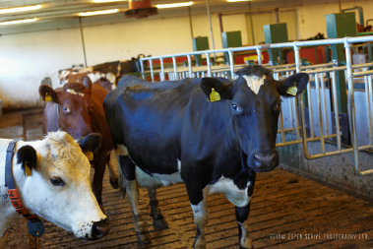
Veterinærbesøk - et sentralt element i DVP
Veterinærbesøk ca. hver 16. mnd. med vurdering av alle dyregrupper
Hvorfor veterinær?
Veterinær og bonde skal sammen finne forbedringsområder. Det som er bra skal også vektlegges i besøket!
Dokumentasjon fra besøket legges inn i Velferdsportal Storfe.
Notes:
Besøket er satt til ca. hver 16. mnd. for å dekke ulike faser av produksjonen, altså slik at ikke besøket forekommer til samme tid hvert år.
Viktige grunner til at veterinær er valgt til å utføre besøket:
Veterinær er en beskyttet tittel med offentlig godkjent autorisasjon. Det er et kvalitetsstempel. Veterinærene har tillit i samfunnet.
Det kan uansett bli krav om regelmessig veterinærbesøk etter EUs nye dyrehelselov.
Veterinær har god kompetanse på å se sammenhengen mellom dyrehelse og dyrevelferd. Målrettet rådgiving fra veterinær er en viktig del av besøket.
Besøket skal også bygge opp under det positive som alt gjøres på bruket og gi gode tilbakemeldinger, ikke bare finne noe å sette fingeren på
System for dokumentasjon: Velferdsportal Storfe. Kun bonde og veterinær som oppretter besøksrapport har tilgang i tillegg til administrator hos Animalia. Bonden skal gi lesetilgang til minst en rådgiver per varemottaker (vil ikke være på plass fra 1.1.2021)

Slide 9
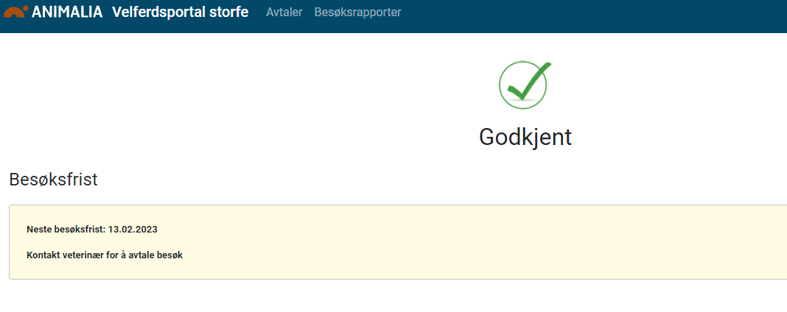
Velferdsportal storfe
Notes:
Slik vil det se ut for bonden når alt er i orden

Slide 10
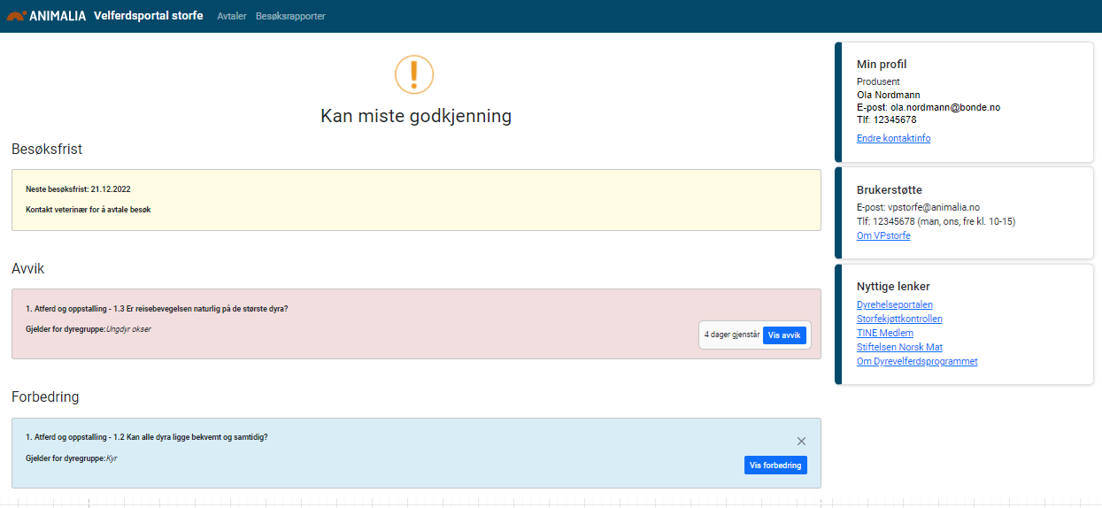

Slide 11
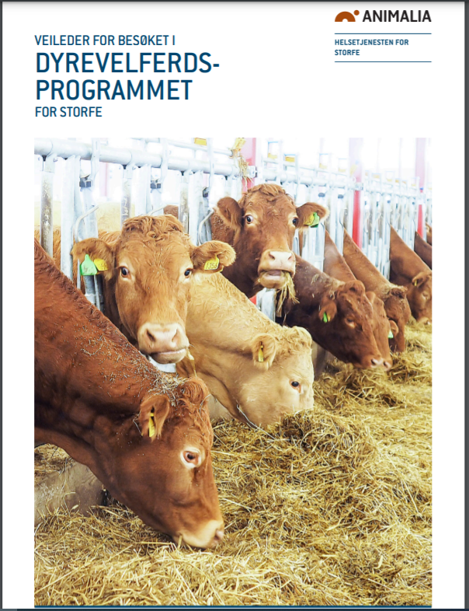
Veterinæren
Produsenten velger selv veterinær
Alle veterinærer som skal gjennomføre DVP-besøk må gjennomføre et opplæringsprogram
Veterinær fakturerer bonden for besøket og evt. for- og etterarbeid
Veterinær får ordinær skyssgodtgjørelse fra staten

Slide 12
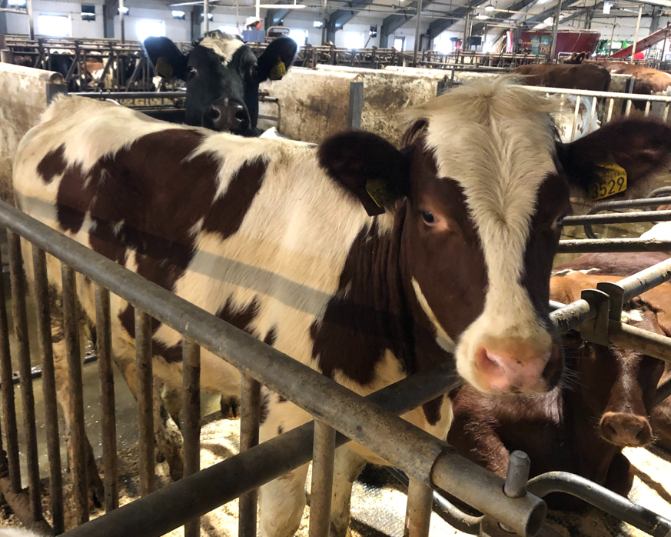
DVP-besøket
Besøket vil ta ca. 1,5-2 timer
Tida besøket tar vil avhenge av størrelse og omfang på produksjonen
Besøket vil være mer effektivt der veterinær har god kjennskap til besetningen fra før, enten i form av at vedkommende er fast veterinær i besetningen eller dokumentasjon
NB: Dokumentasjon vil IKKE gi grunnlag for økonomisk trekk
Notes:
I besetninger med god dokumentasjon (eks. TINEs dyrevelferdsindikator eller andre tilgjengelige data fra kontrollene), vil besøket ta kortere tid enn i besetninger med lite dokumentasjon, ved at besøket blir mer målrettet og effektivt.
(Kun aktuelt i TINEs produsentlag: Tabellen viser eksempel på utdrag av TINEs DVI, fra øverst og nedover: Gjennomsnitt for Land->distrikt->produsentlag->bonde
Det har oppstått en del forvirring rundt forskjellen på dyrevelferdsindikatoren til TINE (DVI) og dyrevelferdsprogrammet (DVP). DVI er basert på produksjonsdata, mens DVP er et besøk i fjøset der dyras respons på miljøet de står i og stellet de får er i fokus.
TINES dyrevelferdsindikator vil ved oppstart være tilgjengelig for veterinær på medlem.tine.no (bonden må gi innsyn))

Slide 13
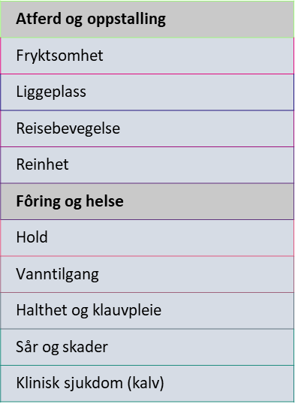
Innhold i DVP-besøket
Rutiner og andre forhold
Beite/lufting
Kutrener
Kalving
Sjuke og skadde dyr
Ekstra dyrevelferdsfremmende tiltak
Andre forhold
Smittevern
Smittesluse
Utlastingsforhold
Notes:
Fire fokusområder
17 konkrete spørsmål om områder som anses som viktige for dyrevelferden. Det legges stor vekt på hvordan dyra svarer på miljø og stell, altså dyrebaserte velferdsindikatorer
Egne (åpne) spørsmål om det er gjort ekstra tiltak for å bedre trivselen til dyra i fjøset. Eksempler: kløbørste, lengre beitetid enn kravet, mjukt gangunderlag, liggebås/talle for okser
Under andre forhold kan det beskrives forhold som ikke faller naturlig inn under andre spørsmål – f.eks.: luftkvalitet, lysforhold
Alt dette er nærmere beskrevet i veileder til DVP-besøket

Slide 14
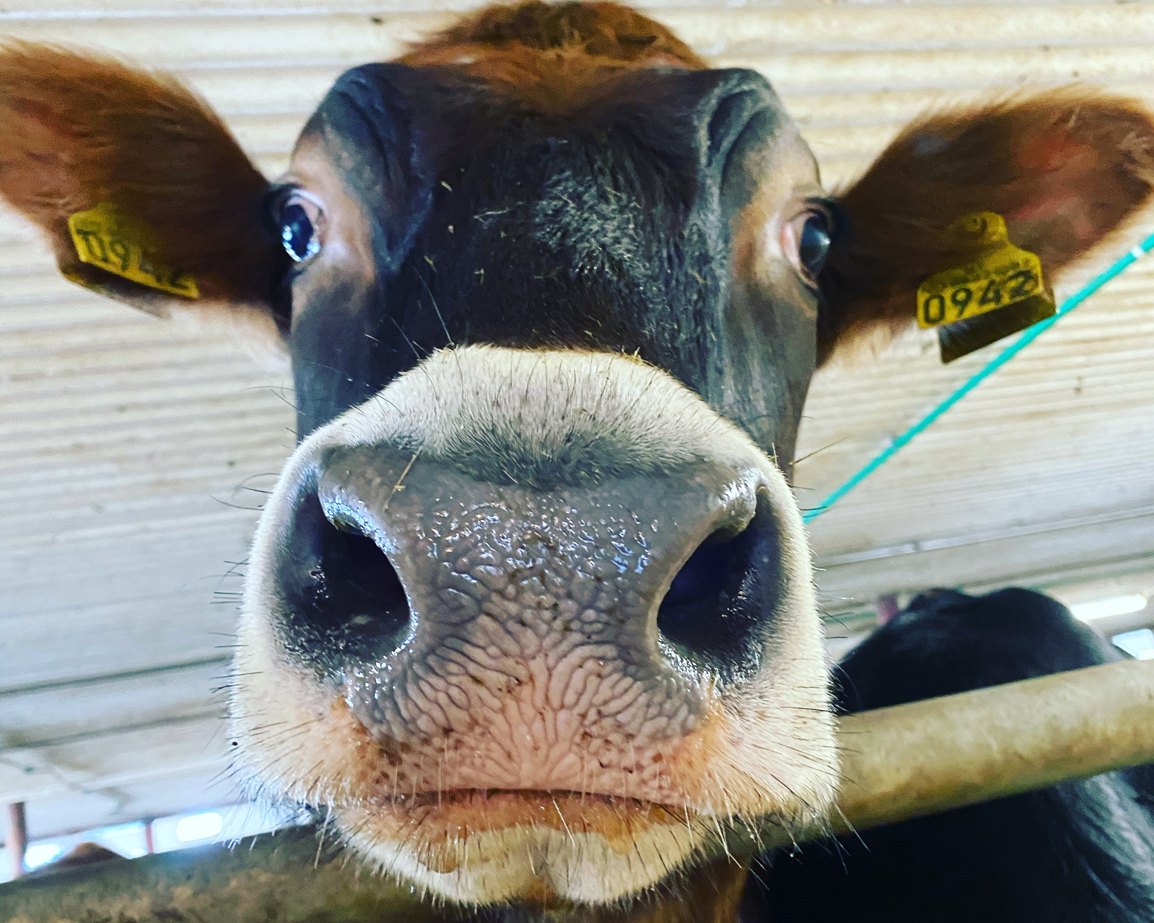
Vurdering
Alle spørsmål skal besvares og gis en score:
1 - Tilfredsstillende
2 - Bør forbedres
3 – Avvik som Må utbedres.
??
Notes:
Det er også mulig å bruke score 4 - Ikke relevant, da enkelte av spørsmålene ikke er relevant for alle produksjonsformer
Enkelte av spørsmålene kan kun få score 1 eller 2, eksempelvis fravær av frykt, ekstra tiltak og smittevern.
Frister settes i dialog med bonde.
«Bør utbedres» - her settes det ikke frister (rådgivingspunkt)
«Må utbedres» - her settes en frist i samråd med bonde. Veiledende frister: 1 dag og 30 dager.
Frist på 1 dag kan settes der avviket er så alvorlig at det er nødvendig med umiddelbare tiltak. Eks. tett drikkekar, inngrodd halsbånd, skadde dyr

Slide 15
Reaksjoner fra varemottaker ved manglende oppfølging
Manglende besøk eller manglende lukking av avvik innen fristen kan gi trekk
  Kjøtt: 15 dager etter at fristen er utløpt: Dyrevelferdstrekk på 1 kr/kg
  Mjølk og kjøtt: 45 dager etter at fristen er utløpt:
  DVP er ikke godkjent og KSL-trekk inntreffer
Veterinær lukker tiltak og avvik i systemet, etter dokumentasjon fra produsent
Notes:
Varemottaker ønsker å sikre at kjøtt og mjølk kommer fra dyr med akseptabel dyrevelferd. NB. Det er varemottaker som bestemmer reaksjonene når frister for lukking ikke overholdes. Veterinæren vurderer sammen med produsent ihht veileder for DVP-besøket.
Det er to trekk-nivåer for kjøtt og ett nivå for mjølk
Mange avvik kan være relativt enkle å lukke, Det er ikke «farlig» å få avvik!
Dokumentasjon på lukket avvik kan, avhengig av avvikets art, skje ved nytt veterinærbesøk, bildedokumentasjon, telefonsamtale eller ved at rådgiver eller annen veterinær dokumenterer.

Slide 16
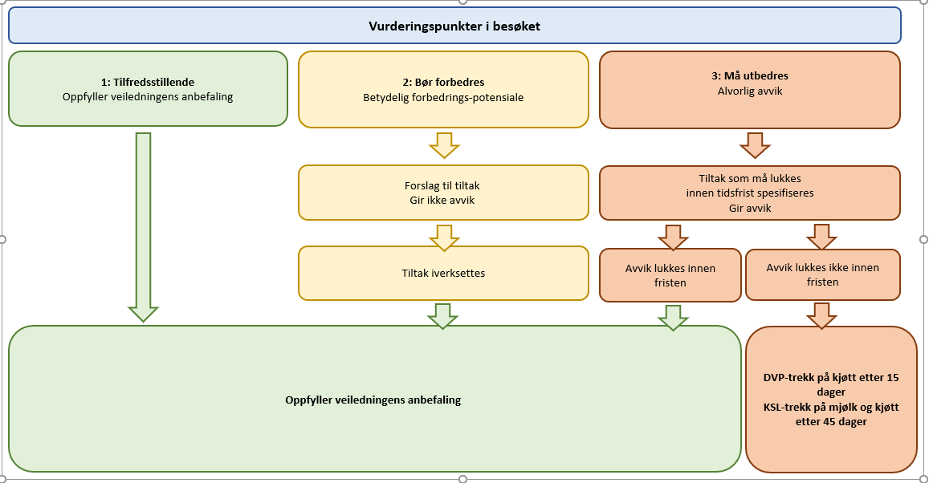
Notes:
(Denne plansjen kan skjules og hentes fram ved behov.)
Det er i prinsippet det samme som skjer ved ikke avholdt besøk innen fristen.

Slide 17
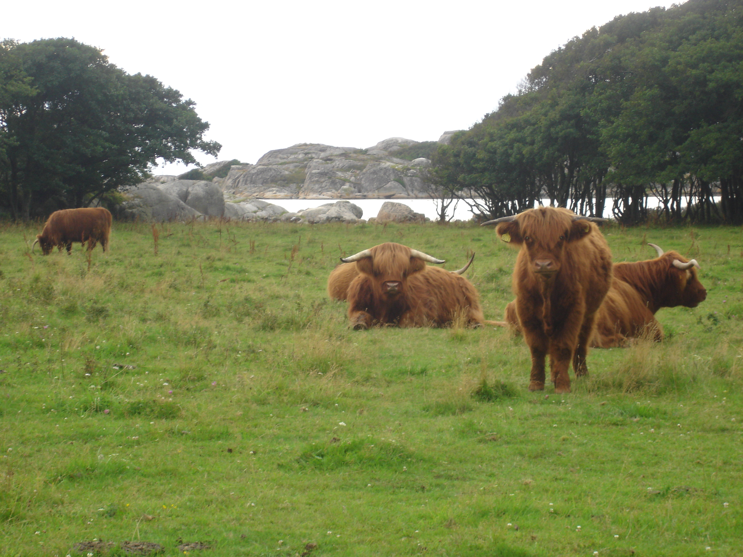
Hvordan inkludere besetninger?
Fra 1. januar 2022 til 1. mai 2023 skal alle storfebesetninger med mer enn 10 dyr inkluderes i dyrevelferdsprogrammet
Besøk skal gjennomføres i løpet av en 3-4 mnd. periode basert på siste nummer i dyreholds-ID
Varsler sendes ut på sms og
e-post til produsent når perioden starter og 30 dager før, 15 dager før og en dag etter fristen for å ha hatt besøk
Notes:
DVP vil omfatte ca. 99 % av alle storfe og 93 % av alle besetninger
Det er et mål om å inkludere absolutt alle innen 2025.

Slide 18
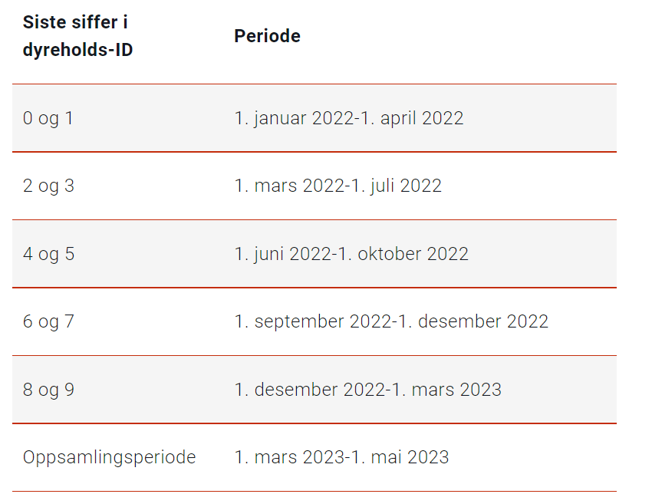
Detaljert plan for innrullering
Siste siffer i dyreholds-ID | Periode
0 og 1 | 1. januar 2022-1. april 2022
2 og 3 | 1. mars 2022-1. juli 2
4 og 5 | 1. juni 2022-1. oktober 2022
6 og 7 | 1. september 2022-1. desember 2022
8 og 9 | 1. desember 2022-1. mars 2023
Oppsamlingsperiode | 1. mars 2023-1. mai 2023
Notes:
Det første DVP-besøket skal gjennomføres senest i perioden for din besetning, men kan også gjennomføres tidligere.

Slide 19
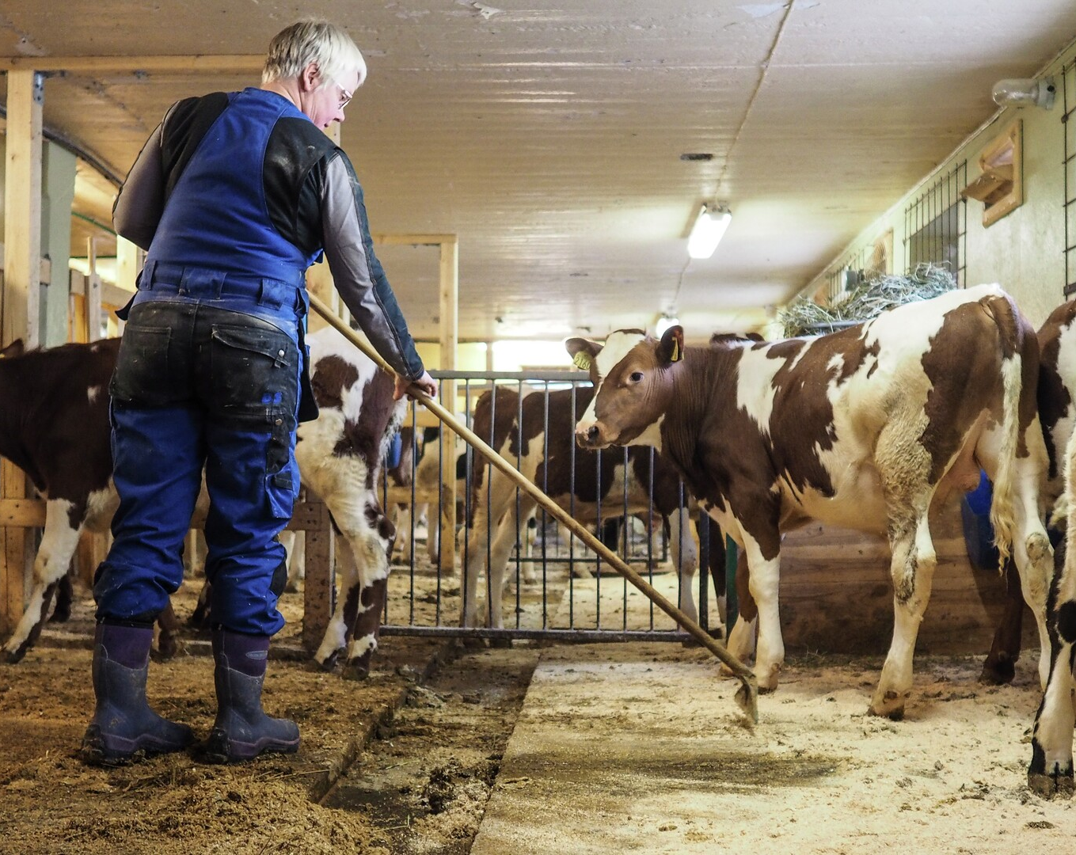
Hva må du som produsent gjøre?
Før første besøk
  Sende forespørsel til ønsket veterinær om å inngå avtale (link til velferdsportal storfe fra Medlem TINE og Storfekjøttkontrollen) i god tid før fristen
  Avtale besøk med vedkommende veterinær
  Ved besøket
  Være til stede for veterinær under hele besøket. Vise alle dyr i alle fjøs.
Etter besøk
  Følge opp eventuelle avvik og utføre forbedringstiltak
  Produsenten ser rapport i «Velferdsportal storfe»

Slide 20

Ønsker tilbakemeldinger
DVP storfe er ikke perfekt
Programmet vil forbedres etter at erfaringer er gjort
Tilbakemeldinger på innholdet i programmet kan sendes til brukerstøtte i Animalia på vpstorfe@animalia.no

Slide 21
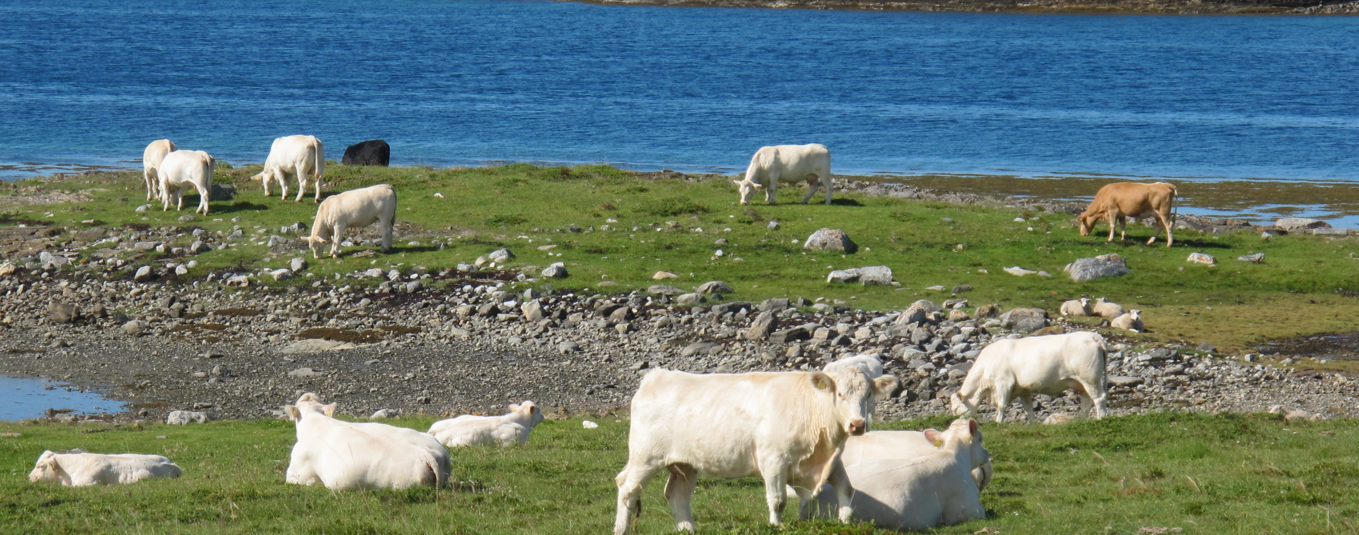
For mer informasjon:
https://www.animalia.no/no/Dyr/storfe/dyrevelferdsprogram-for-storfe/

